Slide 1
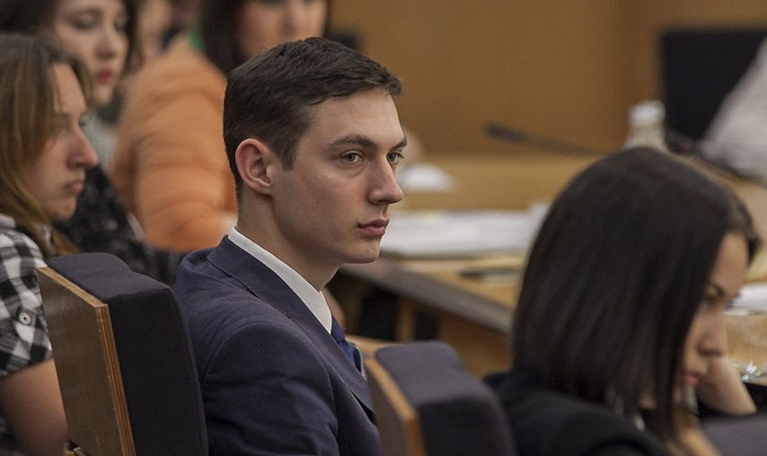
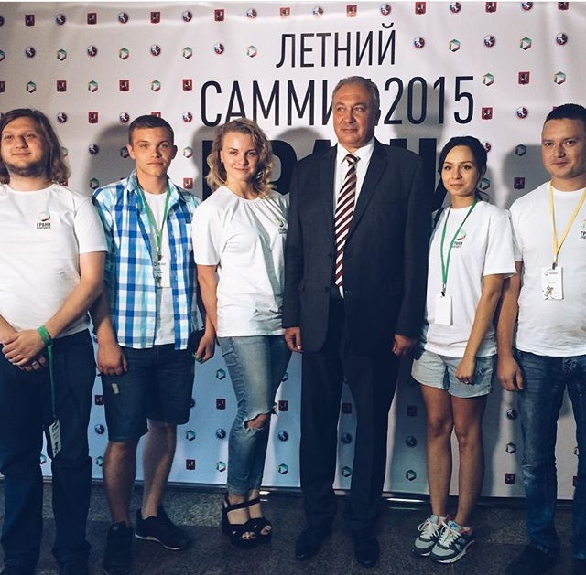
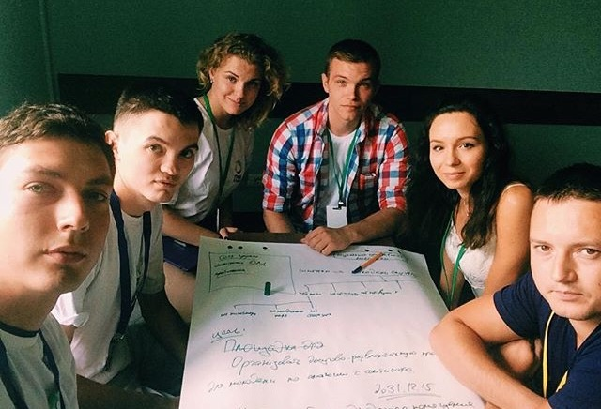

МОЛОДЕЖНАЯ ПАЛАТА РАЙОНА
ОЧАКОВО-МАТВЕЕВСКОЕ
СОСТАВ МОЛОДЕЖНОЙ ПАЛАТЫ РАЙОНА ОЧАКОВО-МАТВЕЕВСКОЕ ВКЛЮЧАЕТ 19 ЧЕЛОВЕК

Slide 2
МОЛОДЕЖНАЯ ПАЛАТА РАЙОНА
ОЧАКОВО-МАТВЕЕВСКОЕ
СОСТАВ ЧЛЕНОВ МОЛОДЕЖНОЙ ПАЛАТЫ РАЙОНА ОЧАКОВО-МАТВЕЕВСКОЕ
№ п/п | Ф.И.О. | Образование | Место учебы, работы
1 | Скворцов Вадим Александрович, председатель МП | высшее | Московский Государственный Технический Университет им. Н.Э. Баумана, аспирант
2 | Хохлова Марина Юрьевна, зам. председателя МП | высшее | ГБОУ Школа № 2025 СП Школьное отделение» № 4, руководитель
3 | Гучук Вероника Михайловна, секретарь МП | высшее | ГБУК г. Москвы «ТКС «Планета»
4 | Шитова Анастасия Владиславовна, блогер МП | студент | РУДН
5 | Крюченко Анна Ивановна, блогер МП | высшее | МГЛУ, аспирант
6 | Грищенков Павел Андреевич | студент | Российский государственный социальный университет (РГСУ)
7 | Дугина Юлия Александровна | высшее | ГБУК г. Москвы «ТКС «Планета»
8 | Степанищев Илья Николаевич | студент | Международный университет в Москве
9 | Строчилина Виктория Сергеевна | высшее | АО «Атомредметзолото»
10 | Давлюд Ольга Александровна | студент | МГПУ
11 | Ватюк Юлия Валерьевна | средне-специальное | ГБУ ТЦСО «Фили-Давыдково» филиал «Очаково-Матвеевское»
12 | Мовсесян Людмила Месроповна | средне-специальное | ГБУ ТЦСО «Фили-Давыдково» филиал «Очаково-Матвеевское»

Slide 3
МОЛОДЕЖНАЯ ПАЛАТА РАЙОНА
ОЧАКОВО-МАТВЕЕВСКОЕ
СОСТАВ РЕЗЕРВА МОЛОДЕЖНОЙ ПАЛАТЫ РАЙОНА ОЧАКОВО-МАТВЕЕВСКОЕ
№ п/п | Ф.И.О. | Год рождения | Место учебы, работы
1 | Грибельникова Наталья Сергеевна | средне-специальное | ГБУ ТЦСО «Фили-Давыдково» филиал «Очаково-Матвеевское»
2 | Захаренко Роман Николаевич | высшее военное | Академия ФСО РФ
3 | Кузичев Юрий Михайлович | высшее | ООО «ИНЦ арсенал образования»
4 | Калинина Юлия Михайловна | средне-специальное | ГБУ ТЦСО «Фили-Давыдково» филиал «Очаково-Матвеевское»
5 | Лудин Георгий Игоревич | высшее | аспирант Российского национального исследовательского медицинского университета имени Н.И.Пирогова (ГБОУ ВПО РНИМУ им. Н.И. Пирогова)
6 | Савинова Анна Михайловна | высшее | ГБОУ Школа № 814 СП Дошкольного образования
7 | Степанова Ольга Анатольевна | студент | ВШТ МГУ им. Ломоносова

Slide 4
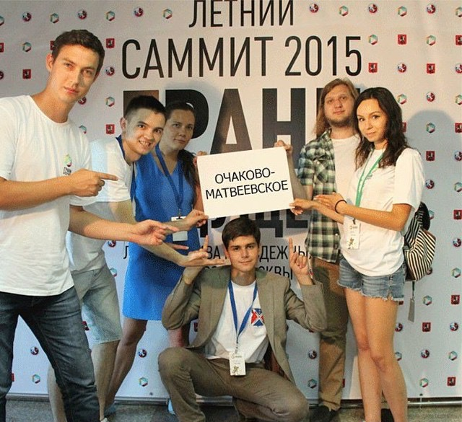
МОЛОДЕЖНАЯ ПАЛАТА РАЙОНА
ОЧАКОВО-МАТВЕЕВСКОЕ

